Slide 1



拟牛顿法的动机
将梯度下降法和牛顿法放到一起比较：
$$x_{t+1}=x_{t}−η_{t}∇f\left(x_{t}\right),$$
(梯度下降法)
(牛顿法)
$$x_{t+1}=x_{t}−∇^{2}f{\left(x_{t}\right)}^{−1}∇f\left(x_{t}\right).$$
统一格式：
$$x_{t+1}=x_{t}−B_{t}^{−1}∇f\left(x_{t}\right).$$
其中$B_{t}$是$∇^{2}f\left(x_{t}\right)$, 或者它的某种近似.
拟牛顿法：
用某个矩阵$B_{t}$近似$∇^{2}f\left(x_{t}\right)$，或者
直接用矩阵$H_{t}$近似$∇^{2}f{\left(x_{t}\right)}^{−1}$，
以避免需要二阶导数和矩阵求逆.
Notes:
直接针对强凸二次函数证明该结论，看哪里损失了性能，由此得到收敛更快的方法

Slide 2


割线方程
$${\hat{f}}_{B_{t+1}}\left(x\right)=f\left(x_{t+1}\right)+∇f{\left(x_{t+1}\right)}^{T}\left(x−x_{t+1}\right)+\frac{1}{2}\left(x−x_{t+1}\right)B_{t+1}\left(x−x_{t+1}\right)$$
想要这个二次近似满足
$$∇{\hat{f}}_{B_{t+1}}\left(x_{t+1}\right)=∇f\left(x_{t+1}\right)，∇{\hat{f}}_{B_{t+1}}\left(x_{t}\right)=∇f\left(x_{t}\right).$$
第一个等式表明该二次近似中的一阶项是精确的.
第二个等式说明梯度在前一个迭代处也是正确的.
如果上两次的梯度是正确的，期待沿着方向 $x_{t+1}−x_{t}$ 的 Hesse矩阵的近似是合理的.
$$∇{\hat{f}}_{B_{t+1}}\left(x_{t}\right)=∇f\left(x_{t+1}\right)+B_{t+1}\left(x_{t}−x_{t+1}\right)=∇f\left(x_{t}\right).$$
令 $p_{t}=x_{t+1}−x_{t}$, $q_{t}=∇f\left(x_{t+1}\right)−∇f\left(x_{t}\right),$
割线方程： ${B_{t+1}p}_{t}=q_{t},$
$\text{或者} {H_{t+1}q}_{t}=p_{t}，$其中$H_{t+1}=B_{t+1}^{−1}$
Notes:
存在多个 $B_{t}$ 满足该条件. 可以添加其它约束来缩小特定选取.

Slide 3
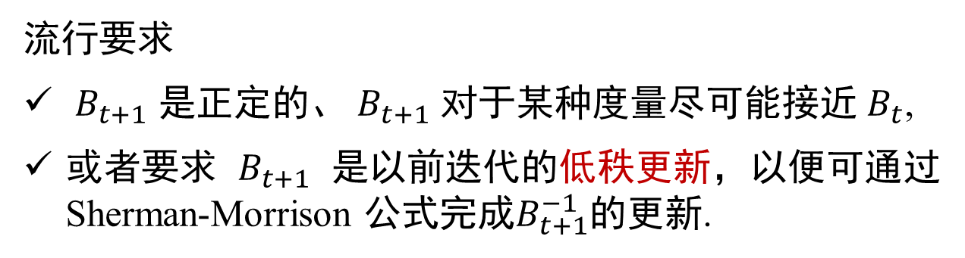


割线方程的几何直观
令 $p_{t}=x_{t+1}−x_{t}$, $q_{t}=∇f\left(x_{t+1}\right)−∇f\left(x_{t}\right),$
割线方程： ${B_{t+1}p}_{t}=q_{t},$
$\text{或者} {H_{t+1}q}_{t}=p_{t}，$其中$H_{t+1}=B_{t+1}^{−1}$
流行要求
$B_{t+1}$ 是正定的、 $B_{t+1}$ 对于某种度量尽可能接近 $B_{t}$,
或者要求 $B_{t+1}$ 是以前迭代的低秩更新，以便可通过 Sherman-Morrison 公式完成$B_{t+1}^{−1}$的更新.
Notes:
存在多个 $B_{t}$ 满足该条件. 可以添加其它约束来缩小特定选取.

Slide 4



曲率条件与非精确线搜索的Wolfe准则
能找到$B_{t+1}$ 既满足割线方程又正定的必要条件
$$p_{t}^{T}q_{t}>0$$
曲率条件(curvature condition)
步长满足Wolfe条件或者强Wolfe条件*****
已知$x_{t},d_{t}∈ℝ^{n}$,且$d_{t}^{T}∇f\left(x_{t}\right)<0$. 定义
$$φ\left(η\right):=f\left(x_{t}+ηd_{t}\right).$$
已知参数$0<ρ<σ<1$. 这里 $φ^{′}\left(η\right)=d_{t}^{T}∇f(x_{t}+ηd_{t})$
Wolfe条件：要求步长满足Armijo条件，且$φ^{′}\left(η\right)≥σφ^{′}\left(0\right)$
强Wolfe条件：要求步长满足Armijo条件，且
$$\left|φ^{′}\left(η\right)\right|≤−σφ^{′}\left(0\right)$$

Slide 5
拟牛顿法－简介
美国Argonne国家实验室是于1946年特许成立的美国第一个国家实验室，是美国政府最老和最大的科学与工程研究实验室之一，也是美国能源部所属的最大的研究中心之一 。
⊙ 1959年，美国Argonne国家实验室的物理学家Davidon提
出第一个拟牛顿法(革命性思想) ；
1991之前， Davidon的工作一直是一篇工作报告，
Variable Metric Method for Minimization,
SIAM J. Optimization，Vol.1, No.1, pp.1-17, 1991
⊙ Fletcher和Powell(1963年) 证明新算法比其它现有方法更
快更可靠－－DFP法(+精确线搜索)；
⊙ 目前：最有效的拟牛顿法－－BFGS法(+非精确线搜索)
Broyden, Fletcher, Goldfarb和Shanno(1970)
⊙ 推广：有限内存BFGS方法求解大规模无约束优化；
将SR1和BFGS法的修正技术用在约束优化问题的算法中.
J. Nocedal, Updating Quasi-Newton Matrices with Limited Storage，Mathematics of Computation, 1980 ，Vol. 35, No. 151, pp. 773-782

Slide 6
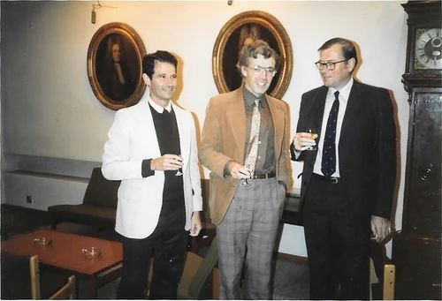
从左至右依次为
Davidon, Fletcher, Powell

Slide 7
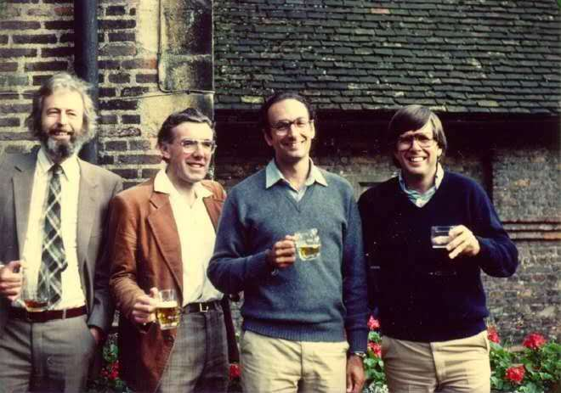
从左至右依次为
Broyden, Fletcher, Goldfarb, Shanno

Slide 8
Limited-memory BFGS (L-BFGS or LM-BFGS) is an optimization algorithm in the family of quasi-Newton methods that approximates the Broyden–Fletcher–Goldfarb–Shanno (BFGS) algorithm using a limited amount of computer memory. It is a popular algorithm for parameter estimation in machine learning.
Like the original BFGS, L-BFGS uses an estimation to the inverse Hessian matrix to steer its search through variable space, but where BFGS stores a dense n×n approximation to the inverse Hessian (n being the number of variables in the problem), L-BFGS stores only a few vectors that represent the approximation implicitly. Due to its resulting linear memory requirement, the L-BFGS method is particularly well suited for optimization problems with a large number of variables. Instead of the inverse Hessian H_{k}, L-BFGS maintains a history of the past m updates of the position x and gradient ∇f(x), where generally the history size m can be small (often m<10). These updates are used to implicitly do operations requiring the H_{k}-vector product.

Slide 9
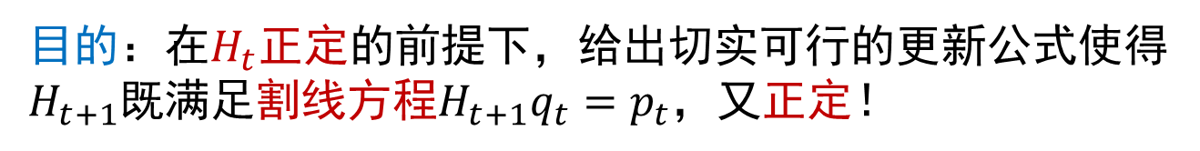
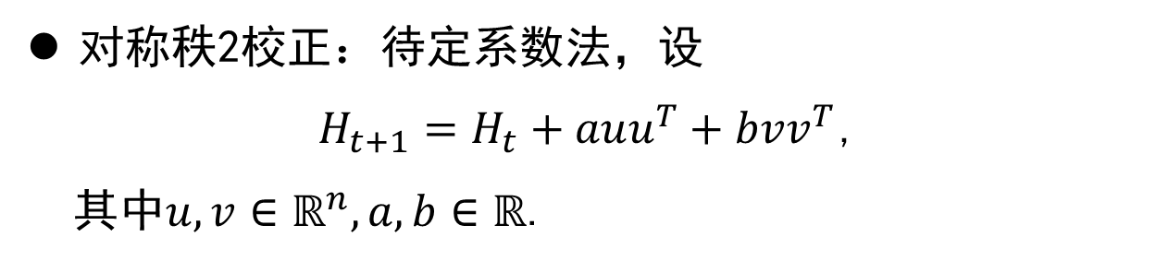

DFP法
目的：在$H_{t}$正定的前提下，给出切实可行的更新公式使得$H_{t+1}$既满足割线方程${H_{t+1}q}_{t}=p_{t}$，又正定！
对称秩2校正：待定系数法，设
$H_{t+1}=H_{t}+auu^{T}+bvv^{T}$,
其中$u,v∈ℝ^{n}, a,b∈ℝ$.
置 $u=p_{t}, v=H_{t}q_{t}$, $a=\frac{1}{p_{t}^{T}q_{t}}$, $b=−\frac{1}{q_{t}^{T}H_{t}q_{t}}$
DFP法
$$H_{t+1}^{DFP}=H_{t}+\frac{p_{t}p_{t}^{T}}{p_{t}^{T}q_{t}}−\frac{H_{t}q_{t}q_{t}^{T}H_{t}}{q_{t}^{T}H_{t}q_{t}}$$
定理 假设$H_{t}$对称正定， $p_{t}^{T}q_{t}>0$. 那么 $H_{t+1}^{DFP}$对称正定.

Slide 10
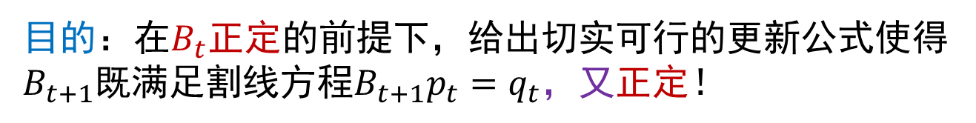
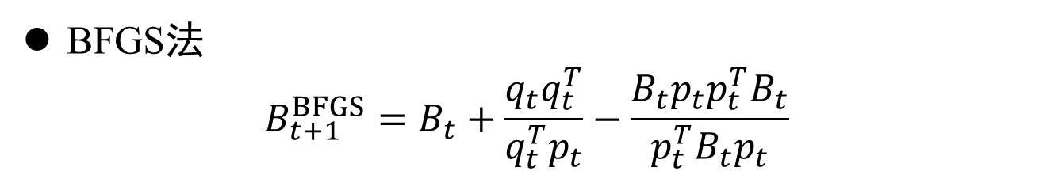
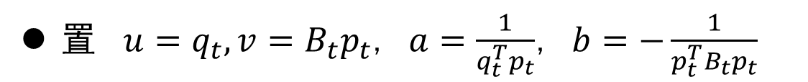
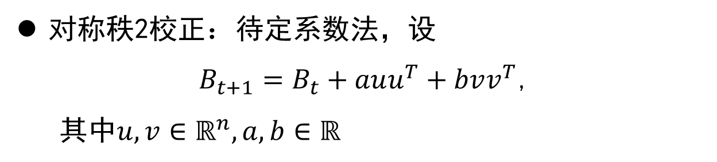
BFGS法
目的：在$B_{t}$正定的前提下，给出切实可行的更新公式使得$B_{t+1}$既满足割线方程${B_{t+1}p}_{t}=q_{t}$，又正定！
对称秩2校正：待定系数法，设
$B_{t+1}=B_{t}+auu^{T}+bvv^{T}$,
其中$u,v∈ℝ^{n}, a,b∈ℝ$
置 $u=q_{t}, v=B_{t}p_{t}$, $a=\frac{1}{q_{t}^{T}p_{t}}$, $b=−\frac{1}{p_{t}^{T}B_{t}p_{t}}$
BFGS法
$$B_{t+1}^{BFGS}=B_{t}+\frac{q_{t}q_{t}^{T}}{q_{t}^{T}p_{t}}−\frac{B_{t}p_{t}p_{t}^{T}B_{t}}{p_{t}^{T}B_{t}p_{t}}$$
定理 假设$B_{t}$对称正定， $p_{t}^{T}q_{t}>0$. 那么 $B_{t+1}^{BFGS}$对称正定.

Slide 11
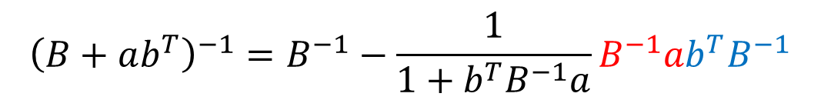

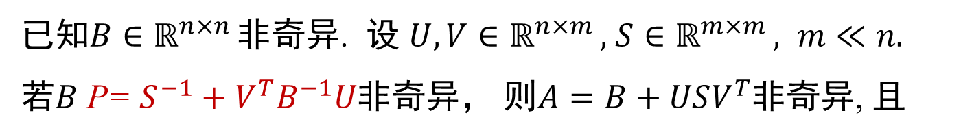
Sherman-Morrison公式
已知$B∈ℝ^{n×n }$非奇异. 设 $U, V∈ℝ^{n×m },$ $S∈ℝ^{m×m }, m≪n.$
若$B$ P= $S^{−1}+V^{T}B^{−1}U$非奇异， 则$A=B+USV^{T}$非奇异, 且
$A^{−1}=B^{−1}−B^{−1}UP^{−1}V^{T}B^{−1}$，
例1：$m=1, S=1, U=a,V=b,a,b∈{ℝ^{n }}^{ }$，则
$${\left(B+ab^{T}\right)}^{−1}=B^{−1}−\frac{1}{1+b^{T}B^{−1}a}B^{−1}ab^{T}B^{−1}$$
Karmarka内点法的复杂性分析中，利用这个公式，将复杂性从
$O(n^{4})$降到$O(n^{3.5})$.

Slide 12
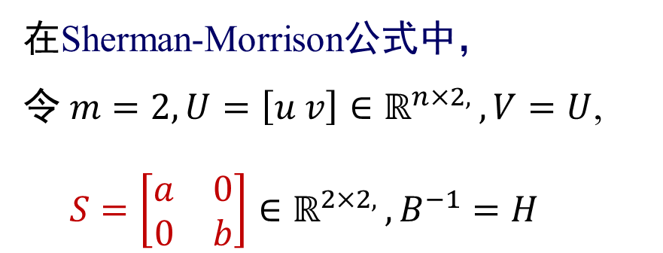
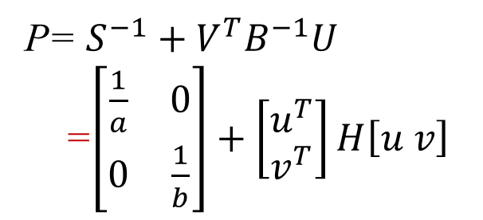
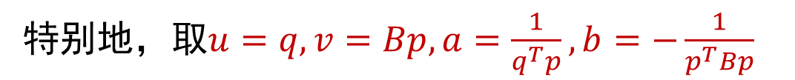
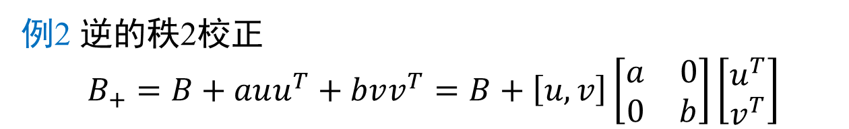
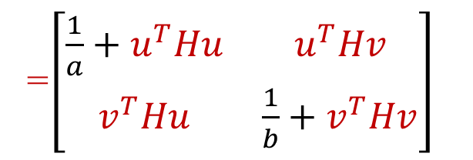
BFGS法(续1)
例2 逆的秩2校正
$B_{+}=B+auu^{T}+bvv^{T}=B+\left[u,v\right]\left[\begin{matrix}a & 0 \\ 0 & b\end{matrix}\right]\left[\begin{matrix}u^{T} \\ v^{T}\end{matrix}\right]$
在Sherman-Morrison公式中，
令 $m=2, U=\left[u v\right]∈ℝ^{n×2, },V=U$,
$S=\left[\begin{matrix}a & 0 \\ 0 & b\end{matrix}\right]$ $∈ℝ^{2×2, }, B^{−1}=H$
P= $S^{−1}+V^{T}B^{−1}U$
=$\left[\begin{matrix}\frac{1}{a} & 0 \\ 0 & \frac{1}{b}\end{matrix}\right]+\left[\begin{matrix}u^{T} \\ v^{T}\end{matrix}\right]H\left[u v\right]$
=$\left[\begin{matrix}\frac{1}{a}+u^{T}Hu & u^{T}Hv \\ v^{T}Hu & \frac{1}{b}+v^{T}Hv\end{matrix}\right]$
特别地，取$u=q, v=Bp, a=\frac{1}{q^{T}p},b=−\frac{1}{p^{T}Bp}$

Slide 13
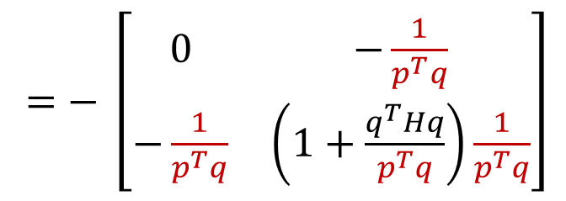
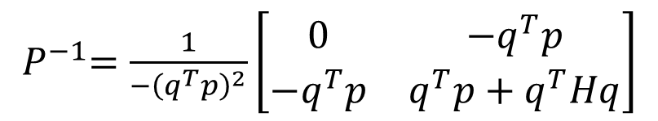
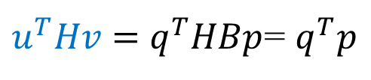
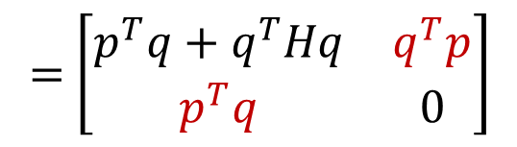
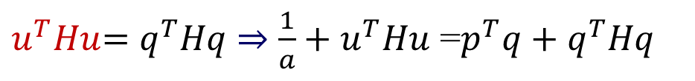
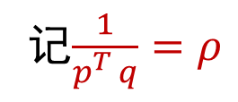
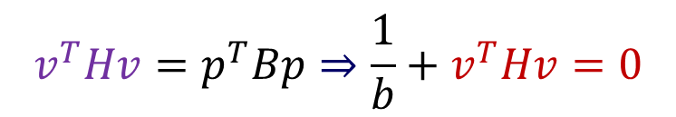
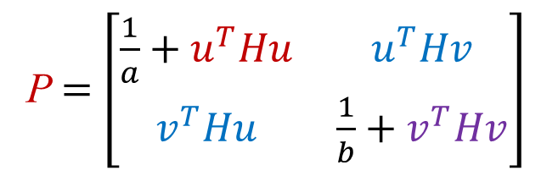
BFGS法(续2)
$u^{T}Hu$= $q^{T}Hq$ $⇒$ $\frac{1}{a}+u^{T}Hu$ =$p^{T}q+q^{T}Hq$
$$v^{T}Hv=p^{T}Bp⇒\frac{1}{b}+v^{T}Hv=0$$
P = $\left[\begin{matrix}\frac{1}{a}+u^{T}Hu & u^{T}Hv \\ v^{T}Hu & \frac{1}{b}+v^{T}Hv\end{matrix}\right]$
$u^{T}Hv$ = $q^{T}HBp$= $q^{T}p$
= $\left[\begin{matrix}p^{T}q+q^{T}Hq & q^{T}p \\ p^{T}q & 0\end{matrix}\right]$
$P^{−1}$= $\frac{1}{−{\left(q^{T}p\right)}^{2}}\left[\begin{matrix}0 & {−q}^{T}p \\ {−q}^{T}p & q^{T}p+q^{T}Hq\end{matrix}\right]$
= $− \left[\begin{matrix}0 & −\frac{1}{p^{T}q} \\ −\frac{1}{p^{T}q} & \left(1+\frac{q^{T}Hq}{p^{T}q}\right)\frac{1}{p^{T}q}\end{matrix}\right]$
记$\frac{1}{p_{}^{T}q}=ρ$

Slide 14
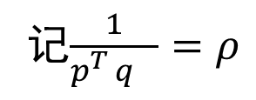
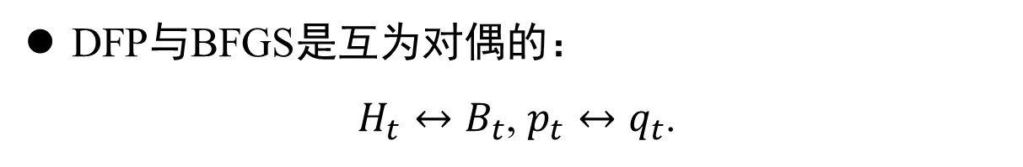
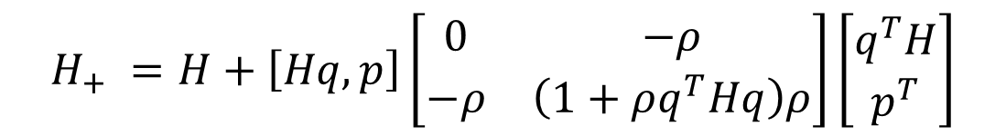
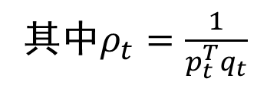
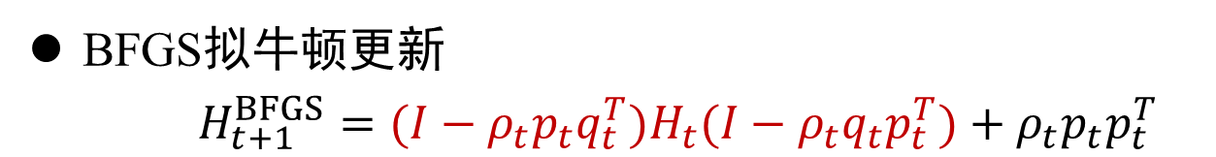
BFGS法(续3)
记$\frac{1}{p_{}^{T}q_{}}=ρ$
$$H_{+}^{}=H+\left[Hq, p\right]\left[\begin{matrix}0 & −ρ \\ −ρ & \left(1+ρq^{T}Hq\right)ρ\end{matrix}\right]\left[\begin{matrix}q^{T}H \\ p^{T}\end{matrix}\right]$$
$$=H−ρ\left[Hqp^{T}+pq^{T}H\right]+\left(1+ρq^{T}Hq\right)ρpp^{T}$$
$$=H−ρ\left[Hqp^{T}+pq^{T}H\right]+ρq^{T}Hqρpp^{T}+ρpp^{T}$$
BFGS拟牛顿更新
$H_{t+1}^{BFGS}=(I−ρ_{t}p_{t}q_{t}^{T})H_{t}(I−ρ_{t}q_{t}p_{t}^{T})+ρ_{t}p_{t}p_{t}^{T}$
其中$ρ_{t}=\frac{1}{p_{t}^{T}q_{t}}$
DFP与BFGS是互为对偶的：
$H_{t}↔B_{t}$, $p_{t}↔q_{t}$.

Slide 15
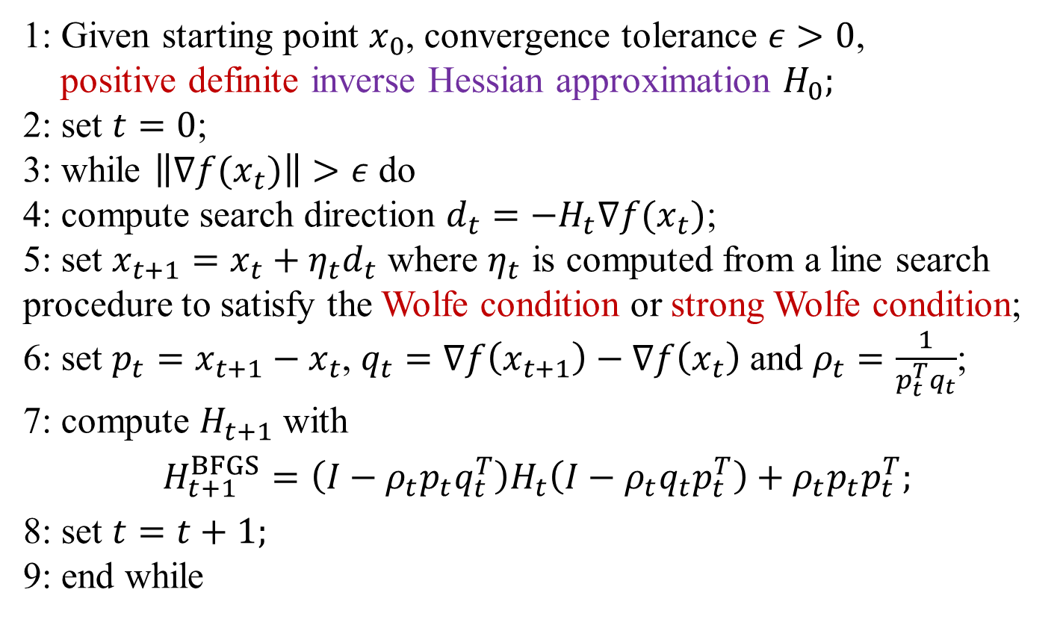
BFGS法(续5)
1: Given starting point $x_{0}$, convergence tolerance $ε>0$,
positive definite inverse Hessian approximation $H_{0};$
2: set $t=0$;
3: while $\left\|∇f(x_{t})\right\|>ε$ do
4: compute search direction $d_{t}=−H_{t}∇f(x_{t})$;
5: set $x_{t+1}=x_{t}+η_{t}d_{t}$ where $η_{t}$ is computed from a line search procedure to satisfy the Wolfe condition or strong Wolfe condition;
6: set $p_{t}=x_{t+1}−x_{t}$, $q_{t}=∇f\left(x_{t+1}\right)−∇f\left(x_{t}\right)$ and $ρ_{t}=\frac{1}{p_{t}^{T}q_{t}}$;
7: compute $H_{t+1}$ with
$$H_{t+1}^{BFGS}=\left(I−ρ_{t}p_{t}q_{t}^{T}\right)H_{t}\left(I−ρ_{t}q_{t}p_{t}^{T}\right)+ρ_{t}p_{t}p_{t}^{T};$$
8: set $t=t+1;$
9: end while
注：使用满足Wolfe条件的一维搜索，且每次先试1是否满足；
⊙ 计算搜索方向不用计算二阶导数，计算量$O(n^{2})$
⊙ 适当的条件下是超线性收敛的

Slide 16
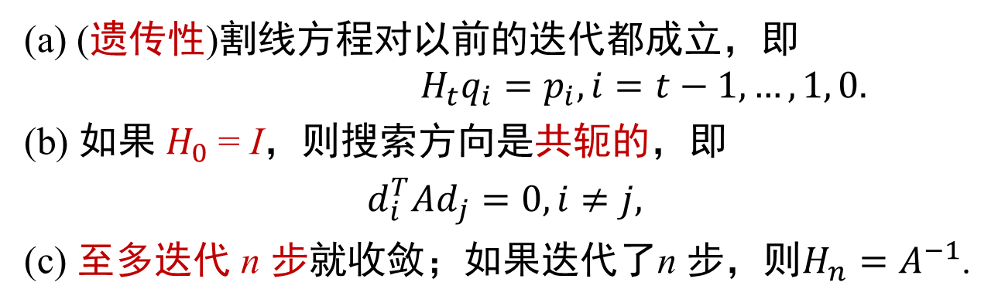
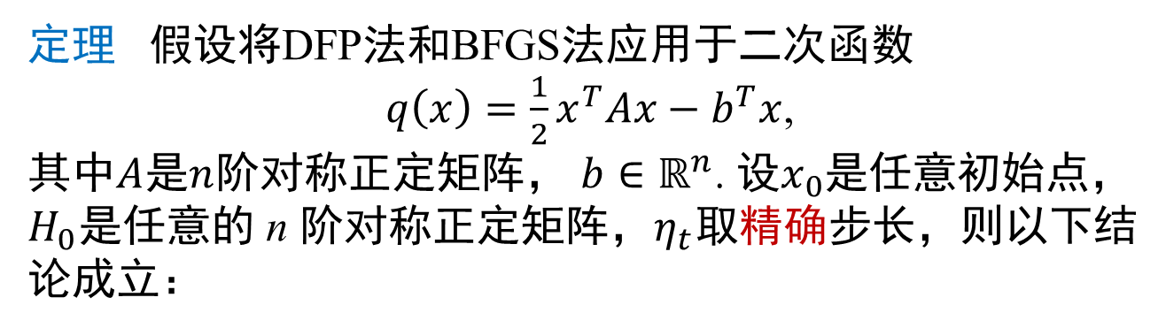
DFP和BFGS法的性质
定理 假设将DFP法和BFGS法应用于二次函数
$q\left(x\right)=\frac{1}{2}x^{T}Ax−b^{T}x$,
其中$A$是$n$阶对称正定矩阵， $b∈ℝ^{n}$. 设$x_{0}$是任意初始点， $H_{0}$是任意的 n 阶对称正定矩阵，$η_{t}$取精确步长，则以下结论成立：
(a) (遗传性)割线方程对以前的迭代都成立，即
$H_{t}q_{i}=p_{i}, i=t−1,…, 1, 0.$
(b) 如果 $H_{0}$= I，则搜索方向是共轭的，即
$$d_{i}^{T}Ad_{j}=0,i≠j,$$
(c) 至多迭代 n 步就收敛；如果迭代了n 步，则$H_{n}=A^{−1}$.

Slide 17
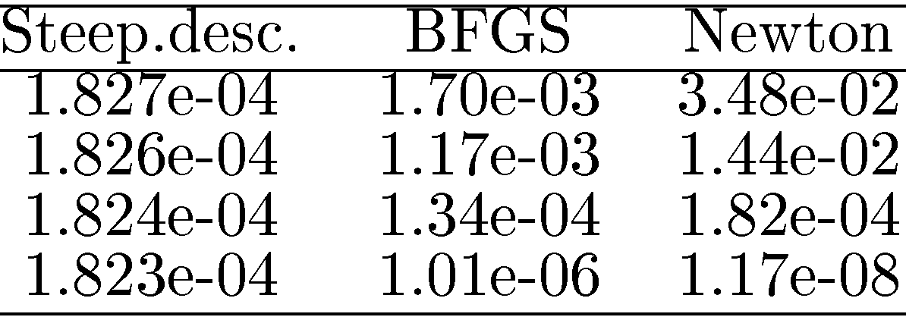
拟牛顿法的数值表现
迭代次数： 5264 34 21
⊙ Rosenbrock函数，初始点(-1.2, 1)；
⊙ 精度要求：梯度2范数小于10e-5；
⊙ 表中列出的是最后几次迭代的误差$e_{t}={\left\|x_{t}−x_{∗}\right\|}_{2}$
⊙ 线搜索满足Wolfe条件

